Slide 1
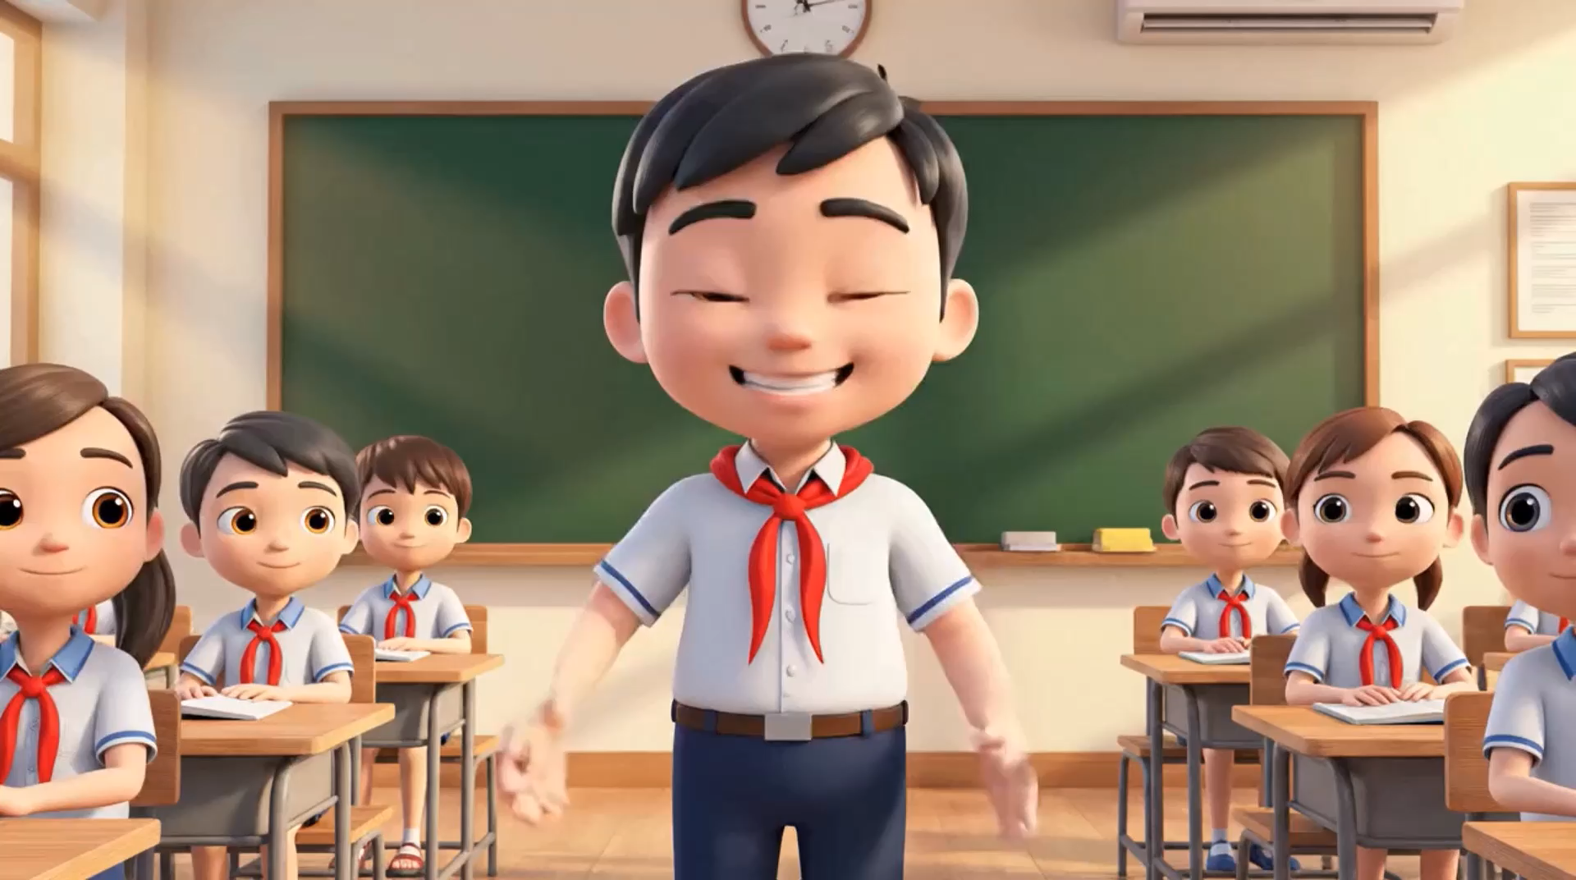

Slide 2


Slide 3


Slide 4

Tiết 10
Hát bài hát: Thầy cô là tất cả
Nhạc và lời: Bùi Anh Tú

Slide 5
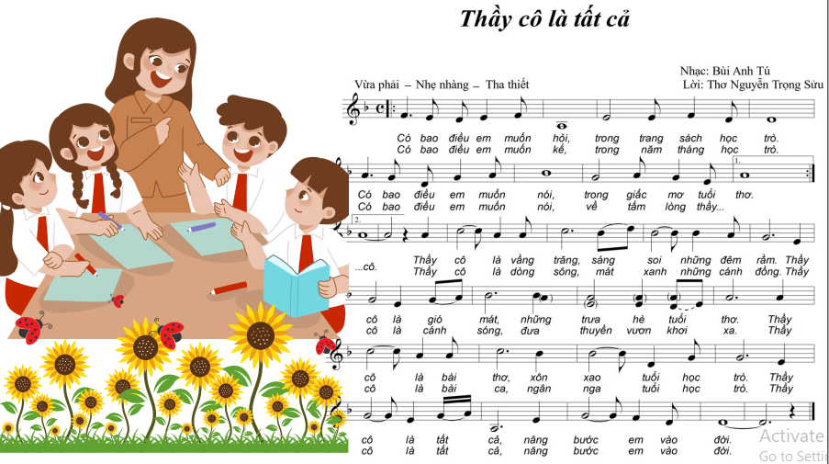


Slide 6
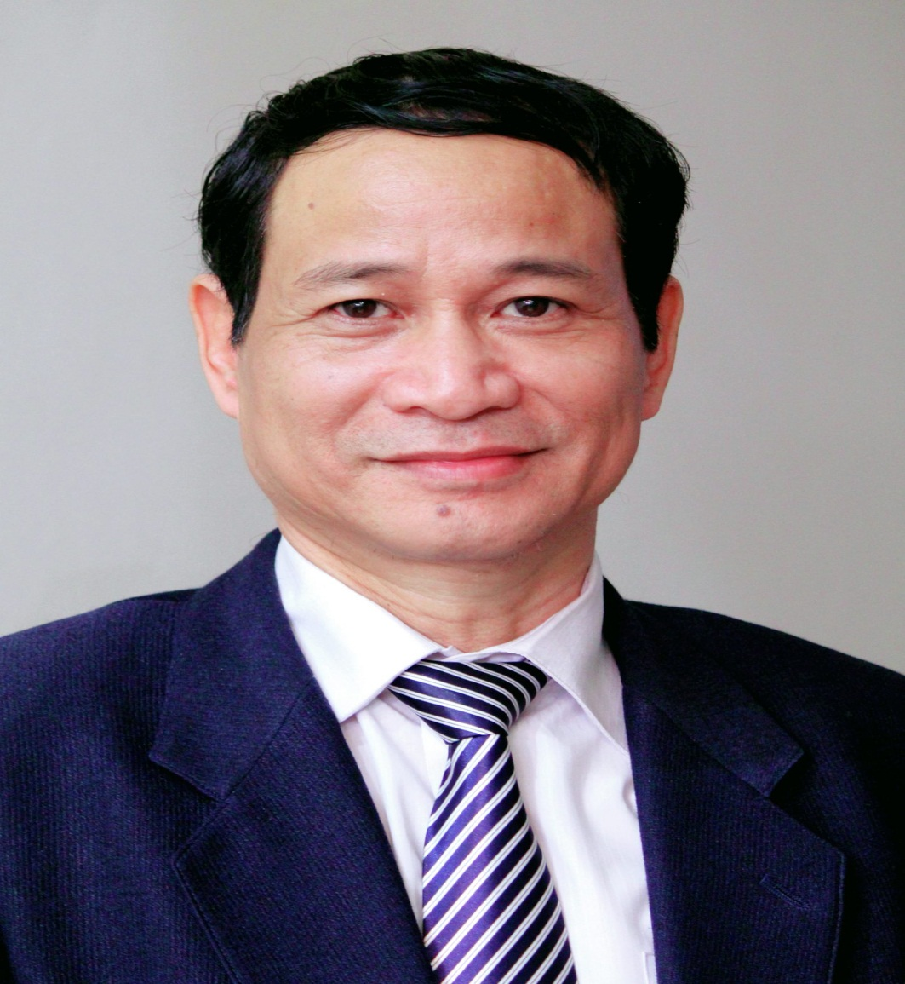

Giới thiệu tác giả
- Sinh năm 1959
- Quê quán: Thái Bình.
- Hiện sống và làm việc tại Hà Nội.
- Ông có nhiều sáng tác thuộc nhiều thể loại như: Ca khúc thiếu nhi, ca khúc về mái trường thầy cô, ca khúc quê hương đất nước, tiêu biểu như: Thầy cô là tất cả, Chim cúc cu, Nghề giáo tôi yêu,...
NHẠC SĨ BÙI ANH TÚ

Slide 7
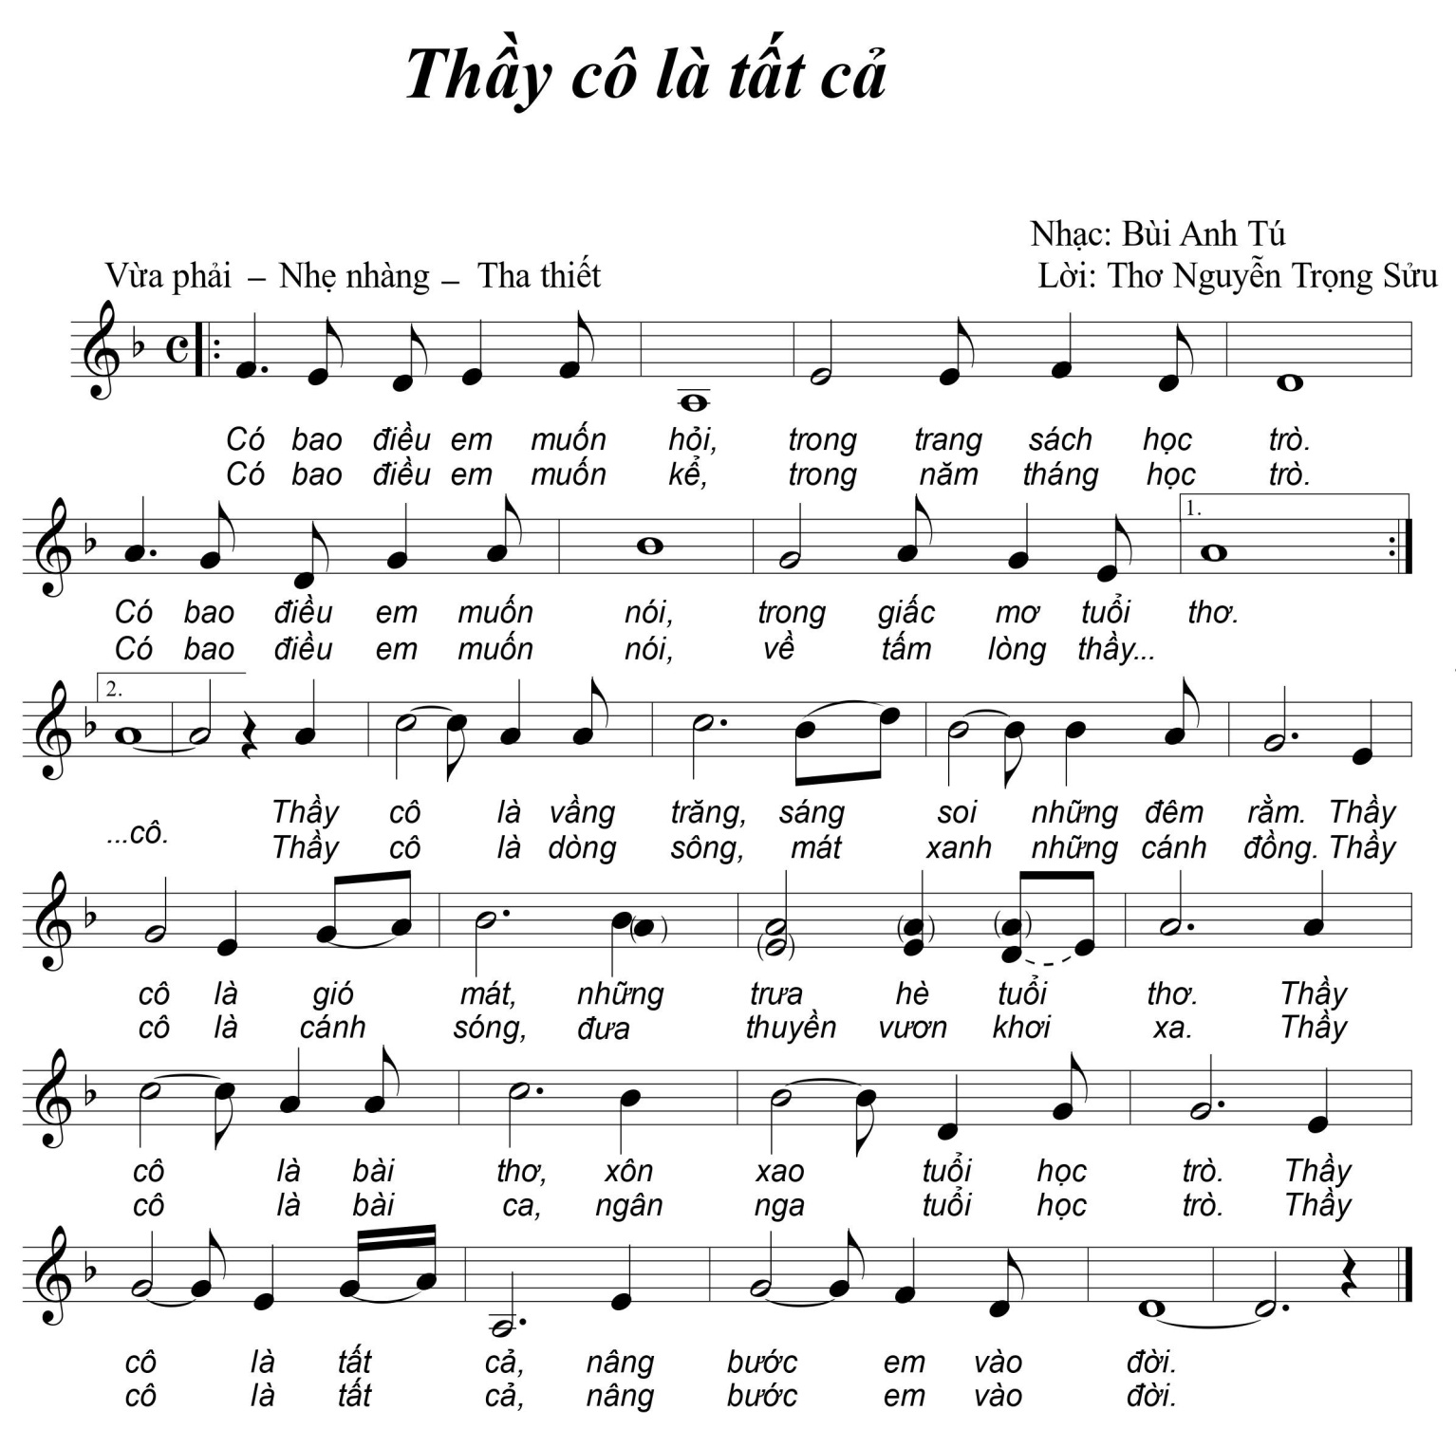
- Nhịp 4/4 (Kí hiệu: C)
Tìm hiểu bài hát
- Bài hát có giai điệu nhẹ nhàng, tha thiết nói lên tình cảm và lòng biết ơn của các bạn học sinh với các thầy, cô giáo.
- Đoạn 1: Gồm 4 câu hát:
“Có bao điều.....tấm lòng thầy cô”
- Đoạn 2: gồm 8 câu hát:
“ Thầy cô ... bước em vào đời”

Slide 8
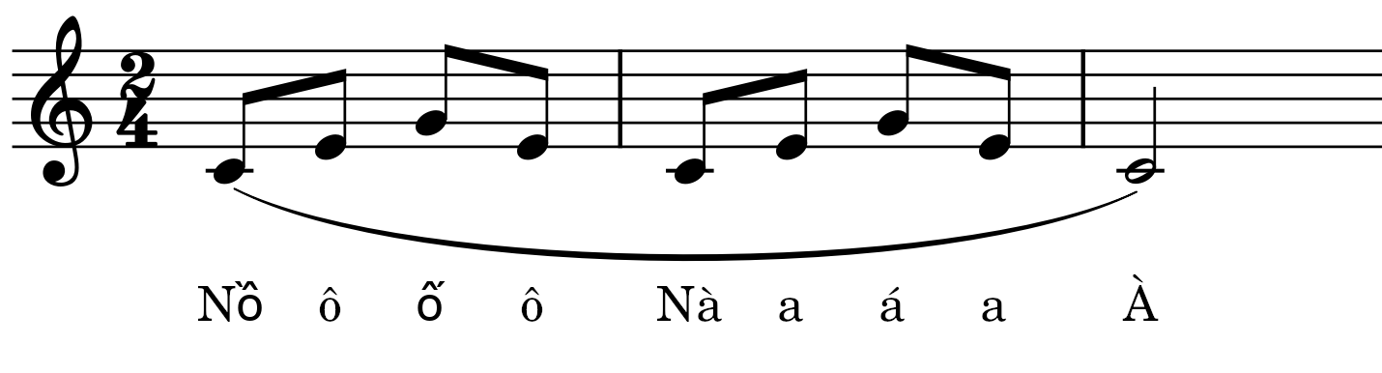
KHỞI ĐỘNG GIỌNG

Slide 9


Slide 10
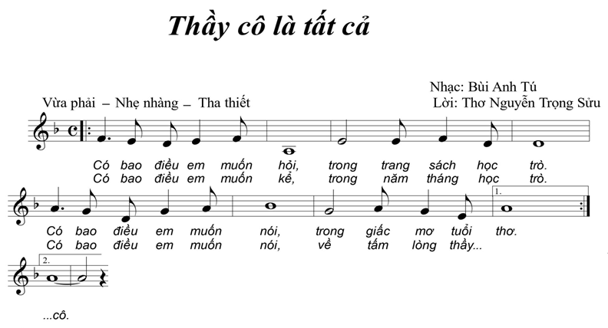
Đoạn 1

Slide 11
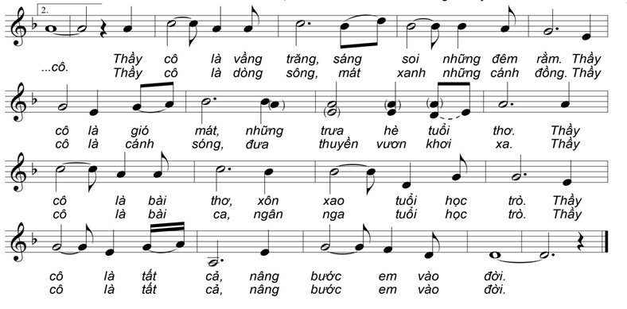
Đoạn 2

Slide 12


Slide 13
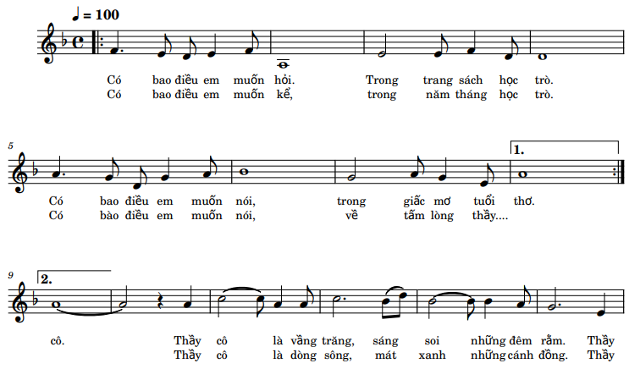
Tập hát kết hợp vỗ tay theo phách
1 2 3 4 1 2 3 4 1 2 3 4 1 2 3 4
1 2 3 4 1 2 3 4 1 2 3 4 1 2 3 4
1 2 3 4 5 6

Slide 14

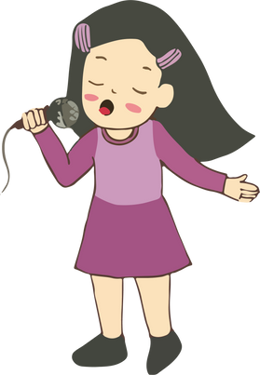
LUYỆN TẬP
Hát theo hình thức
Lĩnh xướng: Có bao điều…về tấm lòng thầy cô
Hòa giọng: Thầy cô là vầng trăng…nâng bước em vào đời

Slide 15


Slide 16
Chuẩn bị bài mới:
HS đọc và tìm hiểu các nội dung về nhịp 4/4 và trả lời các câu hỏi sau:
+ Số đứng đầu ở khuông nhạc gọi là gì? Ý nghĩa của nó?
+ Nhịp 4/4 là nhịp có mấy phách trong một ô nhịp? Mỗi phách có độ dài như thế nào?

